Slide 1
Pile/Face: Futur Proche
Est-ce que tu vas aller en Chine ?
Est-ce que tu vas aller en Allemagne ?
Est-ce que tu vas aller au Canada ?
Quand est-ce que tu vas aller au Pérou ?
Quand est-ce que tu vas aller au Brésil ?
Quand est-ce que tu vas aller au Mexique ?
Qui va aller en France ?
Avec qui est-ce que vous allez aller en Irlande ?
Avec qui est-ce que vous allez aller en Belgique ?
Où est-ce que tu vas aller quand tu as 20 ans?
Où est-ce que tu vas aller quand tu as 40 ans ?
Où est-ce que vous allez aller quand vous avez 60 ans?
Notes:
You have 5 minutes to prepare for the quiz

Slide 2















Slide 3
Devinez ou
Lisez votre description aux autres personnes. Ils vont deviner (to guess) quel pays vous allez visiter
    Vous allez aller en Chine.
Ecrivez les noms et leurs prédictions

Slide 4
Un billet aller-retour
Un aéroport
Un départ
Un billet d’avion
Un avion
Une arrivée
Notes:
Bingo – finger races, etc.

Slide 5


Le monde
à l’étranger
Un voyage (en bateau)
Un vol
La douane
Un pays

Slide 6

Un (jour de) congé
La mer
La plage
Des gens (m)
La campagne
Une capitale

Slide 7
Une station de métro
La gare (routière)
Une station de ski
Un ticket
(de bus/métro)
Un hôtel
Un arrêt de bus

Slide 8
Faire un séjour
Prendre un taxi (un avion, un train, un bus, un bateau)
Partir en vacances
Rouler en voiture
Utiliser un plan
Faire les valises

Slide 9
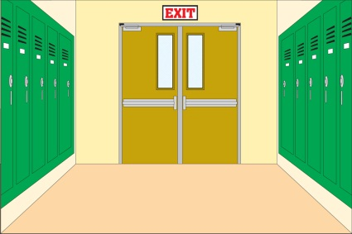
monter
Une sortie
naître
rentrer
mourir
tomber

Slide 10
Notes:
Bingo – finger races, etc.

Slide 14
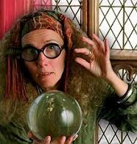

Slide 17
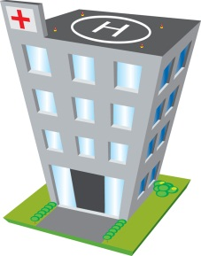

Slide 19
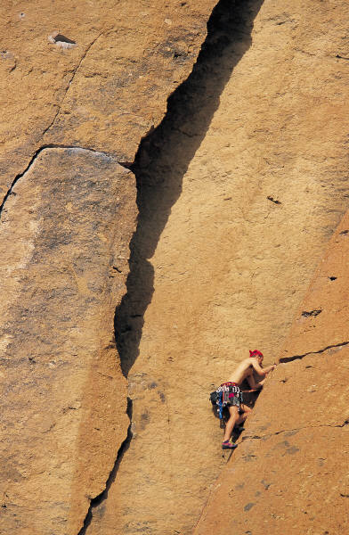


Slide 20


